Slide 1


ФОРМИРОВАНИЕ СОВРЕМЕННОГО ОБЛИКА УПРАВЛЕНИЯ ОБРАЗОВАТЕЛЬНЫМИ ОРГАНИЗАЦИЯМИ РЕСПУБЛИКИ ТАТАРСТАН
Государственное автономное образовательное учреждение дополнительного
профессионального образования «Институт развития образования Республики Татарстан»
Сахнова Ирина Александровна,
зав. каф. педагогики и управления образованием, к.п.н

Slide 2
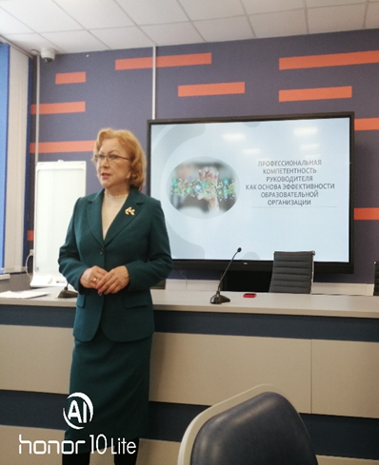
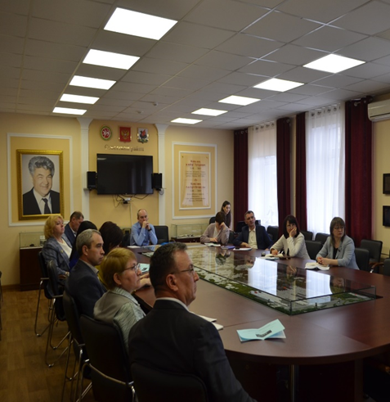
ОБУЧЕНИЕ РУКОВОДИТЕЛЕЙ И управленческих КОМАНД ПО ПРОГРАММАМ:
Наставничество в практике работы педагогов: механизмы, технологии, оценка результатов
Управленческие практики на региональном и федеральном уровнях
Актуальные вопросы управления качеством образования: оценка, механизмы, технологии
Управление образовательной организацией: эффективные технологии, современные практики
Развитие и совершенствование компетенций молодого руководителя
Современный образовательный менеджмент (профессиональная переподготовка)
Профилактика и противодействие коррупции в образовательных организациях
Организация работы по профилактике терроризма и экстремизма в ОО

Slide 3
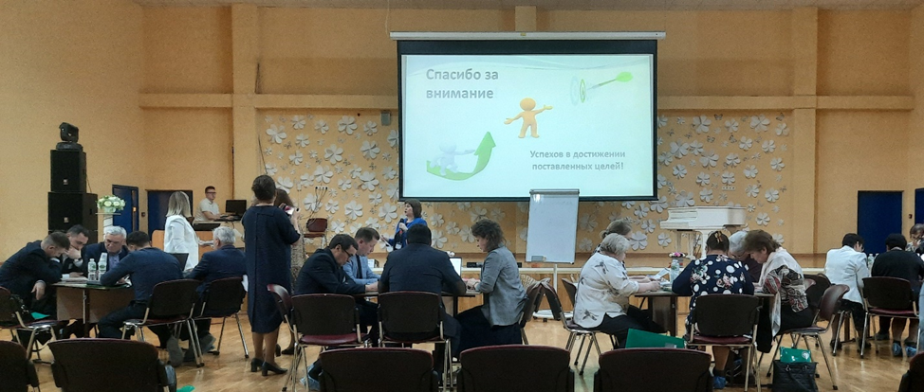
irort.ru
Стажировка директоров РТ (1061 чел.)
«Школа руководителя: эффективные практики управления»
> Стажировочные площадки по обмену опытом «Руководитель-руководителю» (52 стаж. площ.)
> День ИРО РТ (активные формы обучения)
>День Министерства образования и науки РТ (государственная политика, актуальные вопросы)
Командное обучение
Направление:
> Наставничество
> Реализация требований обновленных ФГОС
349 слушателей, из них:
РФ – 76 чел. (Республика Саха (Якутия), ЯНАО)
РТ – 273 чел.

Slide 4

Приглашаем принять участие в семинарах и тренингах на 2023 -2024 уч.год
Семинары:
Современный руководитель и управление ОО в контексте глобальных изменений
Эффективные практики управленческих команд образовательных организаций
Организация межпредметного сотрудничества в процессе формирования функциональной грамотности
Управление качеством образования на основе внешних и внутренних мониторингов
Презентация успешных практик формирования объективной внутренней системы оценки качества образования образовательных организаций Республики Татарстан
Формирование траектории развития управленческих команд образовательных
Школа управленцев: особенности управления образовательной организации
Управление мотивацией и профессиональным развитием руководителя
irort.ru

Slide 5

Приглашаем принять участие в тренингах на 2023 -2024 год
Тренинги
Командная работа
Начинающий руководитель
Управление конфликтами
Внедрение инноваций
Управление проектами
Развитие ценностных ориентиров
Формирование управленческих навыков
Многозадачность

Slide 6


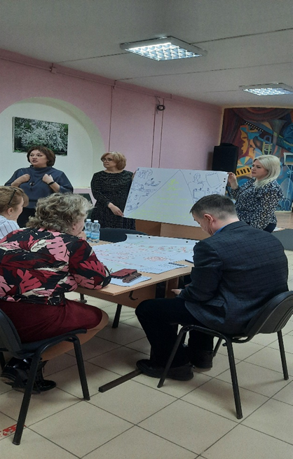
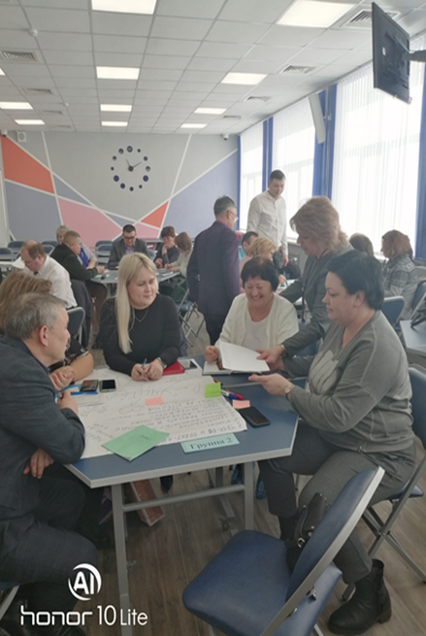
Образовательный процесс в формате тренинга

